Slide 2
5.4.2 正弦函数、余弦函数的性质
第1课时 周期性与奇偶性

Slide 3
1.了解周期函数、周期、最小正周期的定义.
2.会求函数y=Asin(ωx+φ)(A≠0,ω≠0)及y=Acos(ωx+φ)(A≠0,ω≠0)的周期.
3.借助图象理解正弦函数、余弦函数的奇偶性,并会判断.
4.体会数学抽象的过程,提升逻辑推理和数学运算素养.
课标定位
素养阐释

Slide 4
自主预习·新知导学
合作探究·释疑解惑
易 错 辨 析
随 堂 练 习

Slide 5
自主预习·新知导学

Slide 6
一、函数的周期性
1.由正弦函数的图象可知,横坐标每隔2π个单位长度,就会出现纵坐标相同的点,这种“周而复始”的变化规律,体现了正弦函数具有什么样的性质?
提示:周期性.
2.设f(x)=sin x,根据诱导公式sin(x+2kπ)=sin x(k∈Z),你会得出怎样的关系式?
提示:f(x+2kπ)=f(x).

Slide 7
3.(1)一般地,设函数f(x)的定义域为D,如果存在一个非零常数T ,使得对每一个x∈D,都有x+T∈D,且 f(x+T)=f(x) ,那么函数f(x)就叫做周期函数,非零常数T 叫做这个函数的周期.
(2)如果在周期函数f(x)的所有周期中存在一个最小的正数,那么这个最小正数叫做f(x)的最小正周期.

Slide 9
二、正弦函数、余弦函数的周期性
1.函数y=sin x和y=cos x是周期函数吗?若是,请给出证明;若不是,请说明理由.
提示:是.∵sin(x+2π)=sin x,cos(x+2π)=cos x,
∴y=sin x和y=cos x都是周期函数,且2π是它们的一个周期.

Slide 10
2.函数f(x)=Asin(ωx+φ)和f(x)=Acos(ωx+φ)(其中A,ω,φ为常数,且A≠0,ω>0)是周期函数吗?若是,请给出证明;若不是,请说明理由.

Slide 11
3.正弦函数是周期函数,2kπ(k∈Z,且k≠0)都是它的周期,最小正周期是2π.
类似地,余弦函数也是周期函数,2kπ(k∈Z,且k≠0)都是它的周期,最小正周期是2π.
答案:π

Slide 12
三、函数的奇偶性
1.根据诱导公式三可知,对于x∈R,sin(-x)=-sin x,cos(-x)=cos x,这说明正弦函数、余弦函数具备怎样的性质?
提示:奇偶性,正弦函数y=sin x是奇函数,余弦函数y=cos x是偶函数.
3.正弦函数是奇函数,余弦函数是偶函数.

Slide 13
4.函数 的奇偶性为( )
A.奇函数
B.偶函数
C.既是奇函数又是偶函数
D.非奇非偶函数
答案:A

Slide 14
【思考辨析】
判断下列说法是否正确,正确的在后面的括号内打“√”,错误的打“×”.
(1)因为函数f(x)=x²满足f(-3+6)=f(-3),所以f(x)=x²是以6为周期的周期函数.( × )
(2)正弦函数y=sin x的图象关于y轴对称.( × )
(3)任何周期函数都有最小正周期.( × )
(4)正弦函数y=sin x的图象关于原点成中心对称.( √ )

Slide 15
合作探究·释疑解惑

Slide 16
探究一 求与正弦函数、余弦函数有关的函数的周期

Slide 18
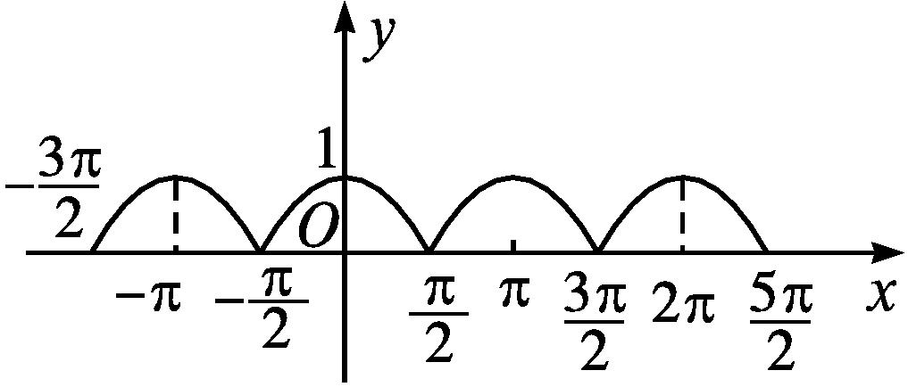
(3)画出函数y=|cos x|的图象如图所示,
观察图象可知此函数的最小正周期是π.

Slide 19

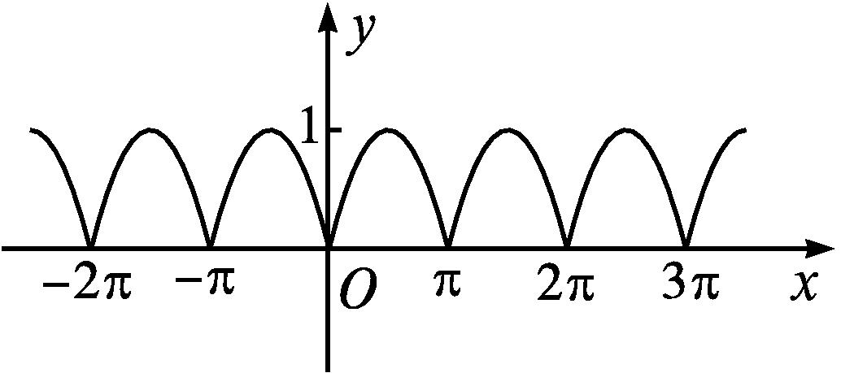
1.在本例(3)中,把函数y=|cos x|(x∈R)改为y=|sin x|(x∈R),则最小正周期为多少?
解:画出函数y=|sin x|的图象如图所示,观察图象可知该函数的最小正周期是π.

Slide 20
2.在本例(3)中,将函数y=|cos x|(x∈R)改为y=|sin x-2|(x∈R),则最小正周期是多少?
解:因为-1≤sin x≤1,所以y=|sin x-2|=2-sin x.画出y=2-sin x的图象(图略)可知最小正周期是2π.

Slide 21
反思感悟
求与三角函数有关的函数的周期的方法
(1)定义法,即利用周期函数的定义求解.
(2)公式法,形如y=Asin(ωx+φ)或y=Acos(ωx+φ)(A,ω,φ是常数, A≠0,ω≠0)的函数的周期为
(3)观察法,即通过观察函数的图象求其周期.

Slide 22
【变式训练1】 (多选题)下列函数是以π为周期的函数是
( )
答案:ABC

Slide 23
探究二 判断与正弦函数、余弦函数有关的函数的奇偶性
分析:(1)先化简,再判断;(2)先求定义域,再判断.

Slide 25
反思感悟
判断函数的奇偶性的关键点:(1)看函数的定义域是否关于原点对称;(2)看f(x)与f(-x)的关系.

Slide 26
【变式训练2】 (1)函数 ( )
A.是奇函数 B.是偶函数
C.是非奇非偶函数 D.既是奇函数又是偶函数
(2)已知a∈R,函数f(x)=sin x-|a|(x∈R)为奇函数,则a= .

Slide 27
所以f(x)是偶函数,故选B.
(2)函数定义域为R.∵f(x)为奇函数,
∴f(-x)=sin(-x)-|a|=-sin x-|a|=-f(x)=-sin x+|a|.
∴|a|=0.∴a=0.
答案:(1)B (2)0

Slide 28
探究三 三角函数周期性与奇偶性的综合

Slide 29
反思感悟
解决三角函数的奇偶性与周期性综合问题的方法:利用函数的周期性,可以把x+nT(n∈Z)的函数值转化为x的函数值.利用奇偶性,可以找到-x与x的函数值的关系,从而解决求值问题.

Slide 31
易 错 辨 析

Slide 32
函数的变形不等价导致判断奇偶性错误
所以f(-x)=f(x).所以f(x)是偶函数.
以上解答过程中都有哪些错误?出错的原因是什么?你如何改正?你如何防范?
提示:忽视函数的定义域导致错解.

Slide 33
正解:由1-sin x≠0,得x≠2kπ+ ,k∈Z.
所以定义域不关于原点对称.
所以该函数是非奇非偶函数.
防范措施
判断函数的奇偶性,要按函数奇偶性的定义加以判断,一般不要把函数式化简,若要化简,则应注意化简前后的等价性.如本例,若直接将函数式化为y=cos x,则易出现判断该函数为偶函数的错误.

Slide 35
随 堂 练 习

Slide 36
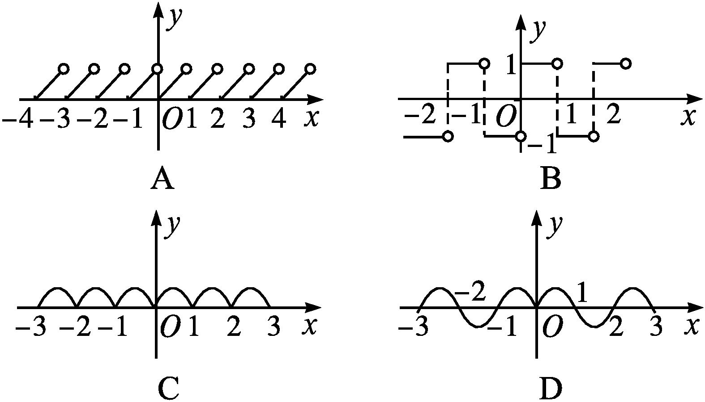
1.(多选题)下列是定义在R上的四个函数图象的一部分,其中是周期函数的是( )
答案:ABC

Slide 37
答案:B

Slide 38
答案:D

Slide 39
答案:±π

